Slide 1
5. 조건에 따라 다른 일 하기
<컴퓨팅적 사고>

Slide 2
개요
조건문이란?
스크래치 조건문
파이썬 조건문

Slide 3
조건문이란?
3가지의 기본 제어구조
순차(Sequence) 구조: 명령어들이 순서대로 실행되는 구조
선택(Selection) 구조: 여러 개 중에서 하나의 명령어를 선택하여 실행되는 구조
반복(iteration) 구조: 동일한 명령어가 반복되면서 실행되는 구조
명령문 1
조건식
조건식
거짓
거짓
명령문 2
참
참
명령문 1
명령문
명령문 3
명령문 2
<순차 구조>
<선택 구조>
<순차 구조>

Slide 4
조건문이란?
조건문이 필요한 이유?
순차 구조만 사용하면, 프로그램이 동일한 동작만 되풀이
문제를 푸는데 능력 향상에 도움이 되지 않음
상황에 따라서 결정을 다르게 할 수 있어야 함.
비가 오는가?
거짓
참
승용차로 출근한다.
대중교통으로 출근한다.

Slide 5
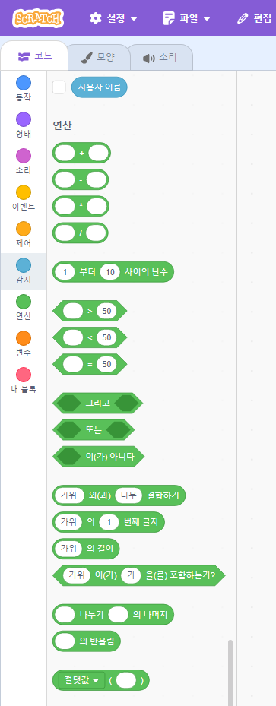
스크래치 조건문
스크래치 조건문
사용되는 블록: 연산블록
조건을 비교할 때 사용

Slide 6
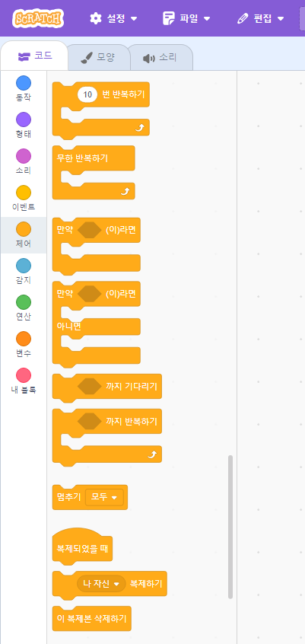
스크래치 조건문
스크래치 조건문
사용되는 블록: 제어 블록
조건문을 만들때 사용

Slide 7
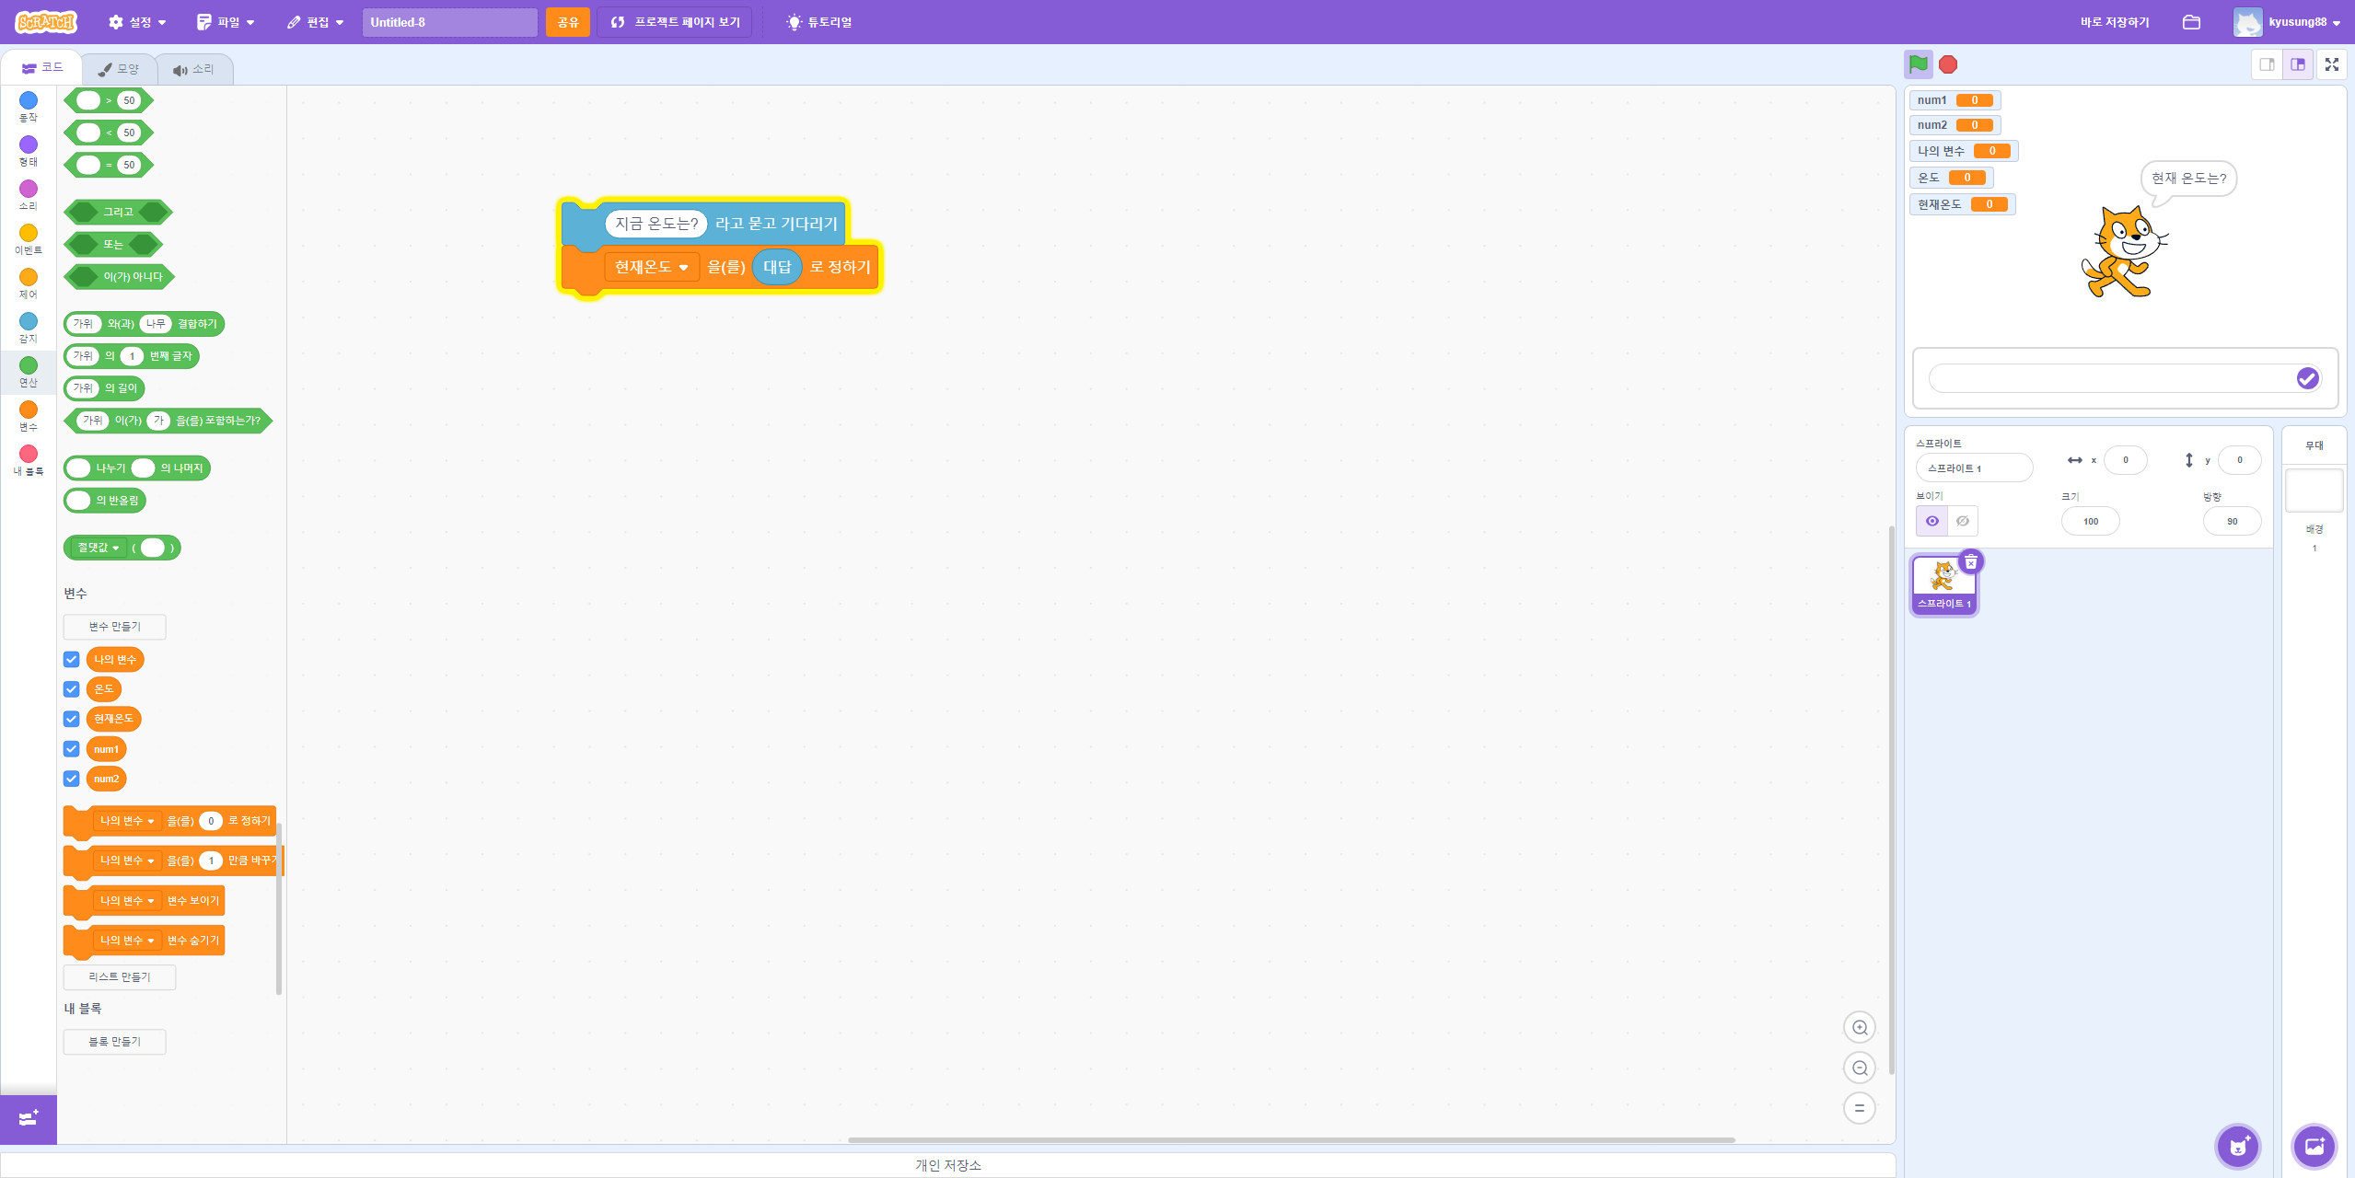
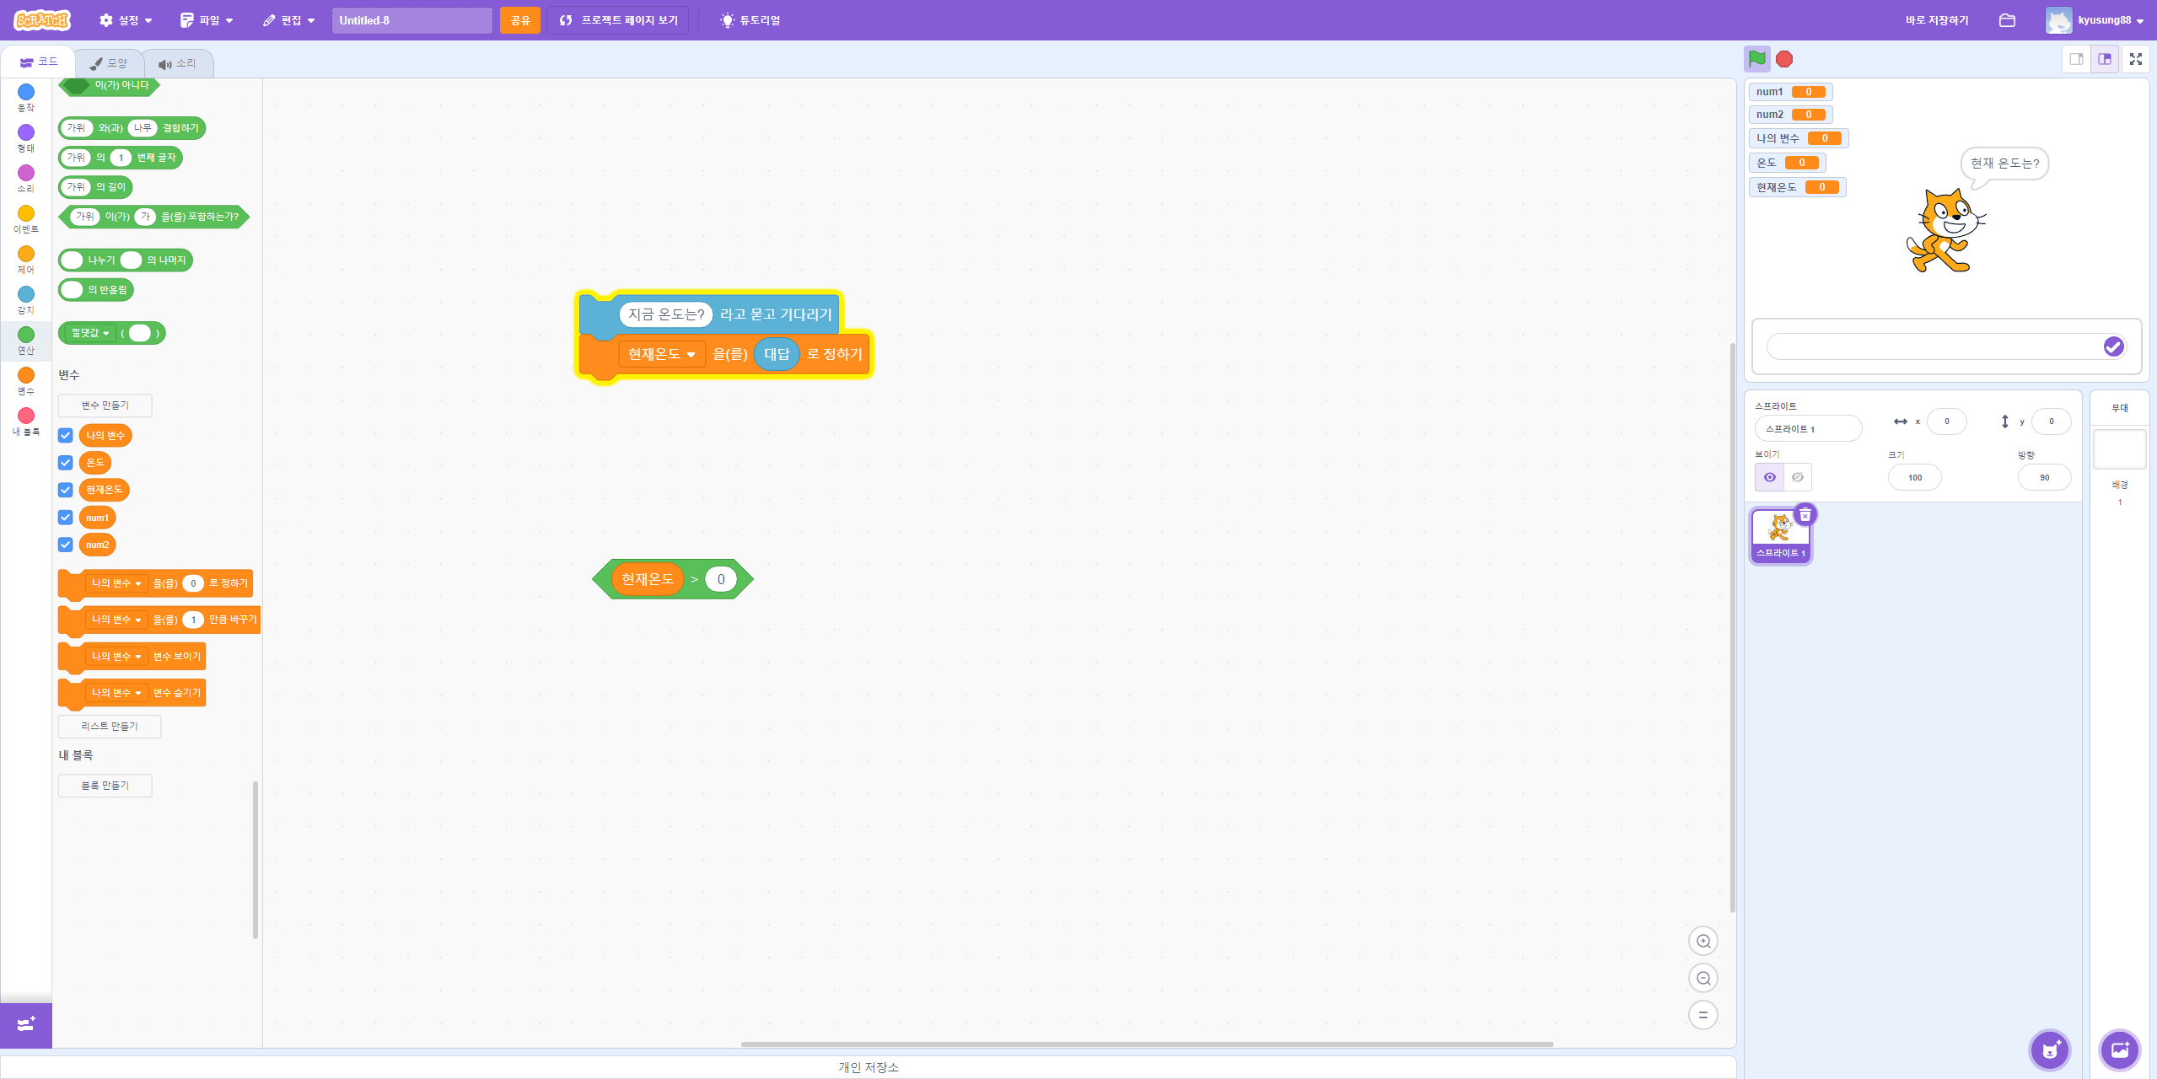
스크래치 조건문
조건문 예제1
사용자로부터 입력받은 온도를 조건문을 이용하여 검사한 후에 영상이면 “영상의 날씨 입니다.”를 출력하고 그렇지 않으면 “영하의 날씨입니다.” 출력하고 현재 온도를 출력하는 프로그램을 만드시오
1단계: 온도를 묻고, 대답을 변수(현재온도)에 저장한다
2단계: 변수(현재온도)가 0보다 큰지 확인한다

Slide 8
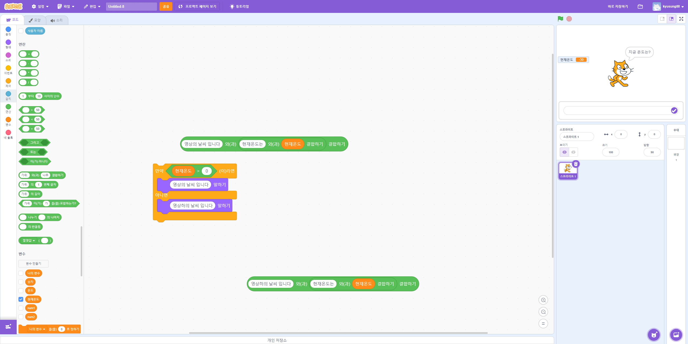
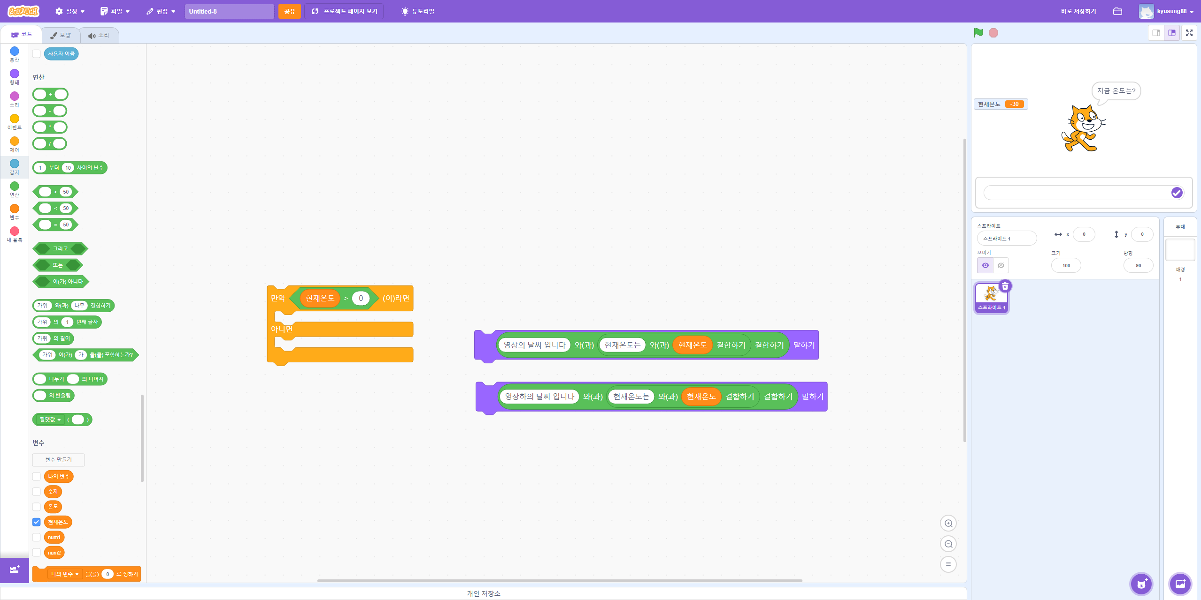
스크래치 조건문
조건문 예제1
사용자로부터 입력받은 온도를 조건문을 이용하여 검사한 후에 영상이면 “영상의 날씨 입니다.”를 출력하고 그렇지 않으면 “영하의 날씨입니다.” 출력하고 현재 온도를 출력하는 프로그램을 만드시오
3단계: 0보다 큰경우, “영상의 날씨입니다.” 말하고, 그렇지 않으면, “영하의 날씨입니다.“ 말한다
4단계: 현재온도를 말하기

Slide 9
스크래치 조건문
조건문 예제1
사용자로부터 입력받은 온도를 조건문을 이용하여 검사한 후에 영상이면 “영상의 날씨 입니다.”를 출력하고 그렇지 않으면 “영하의 날씨입니다.” 출력하고 현재 온도를 출력하는 프로그램을 만드시오
알고리즘(순서도)
시작
온도 입력
온도 > 0
참
거짓
“영상의 날씨 입니다.” 출력
“영하의 날씨 입니다.” 출력
종료

Slide 10
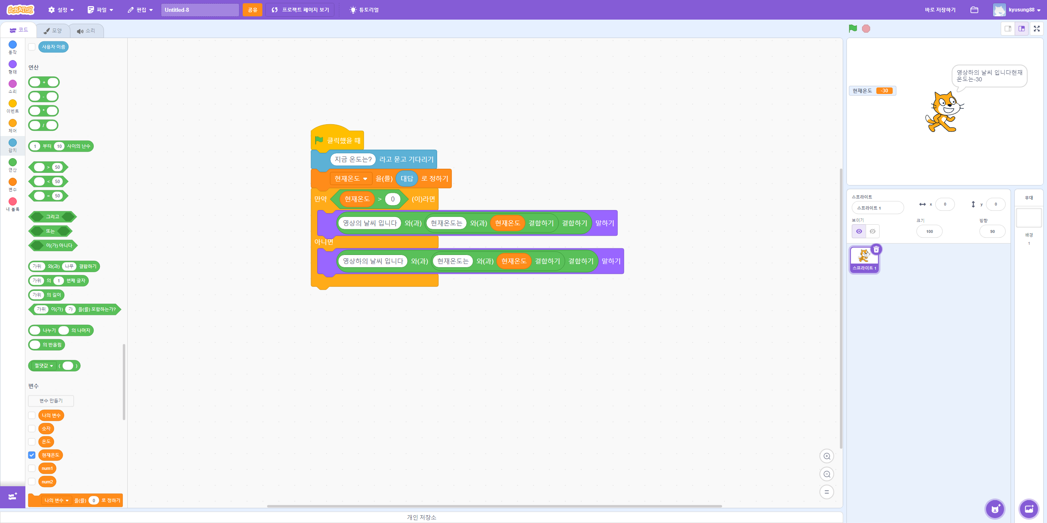
스크래치 조건문
조건문 예제1
사용자로부터 입력받은 온도를 조건문을 이용하여 검사한 후에 영상이면 “영상의 날씨 입니다.”를 출력하고 그렇지 않으면 “영하의 날씨입니다.” 출력하고 현재 온도를 출력하는 프로그램을 만드시오
블록 코드

Slide 11
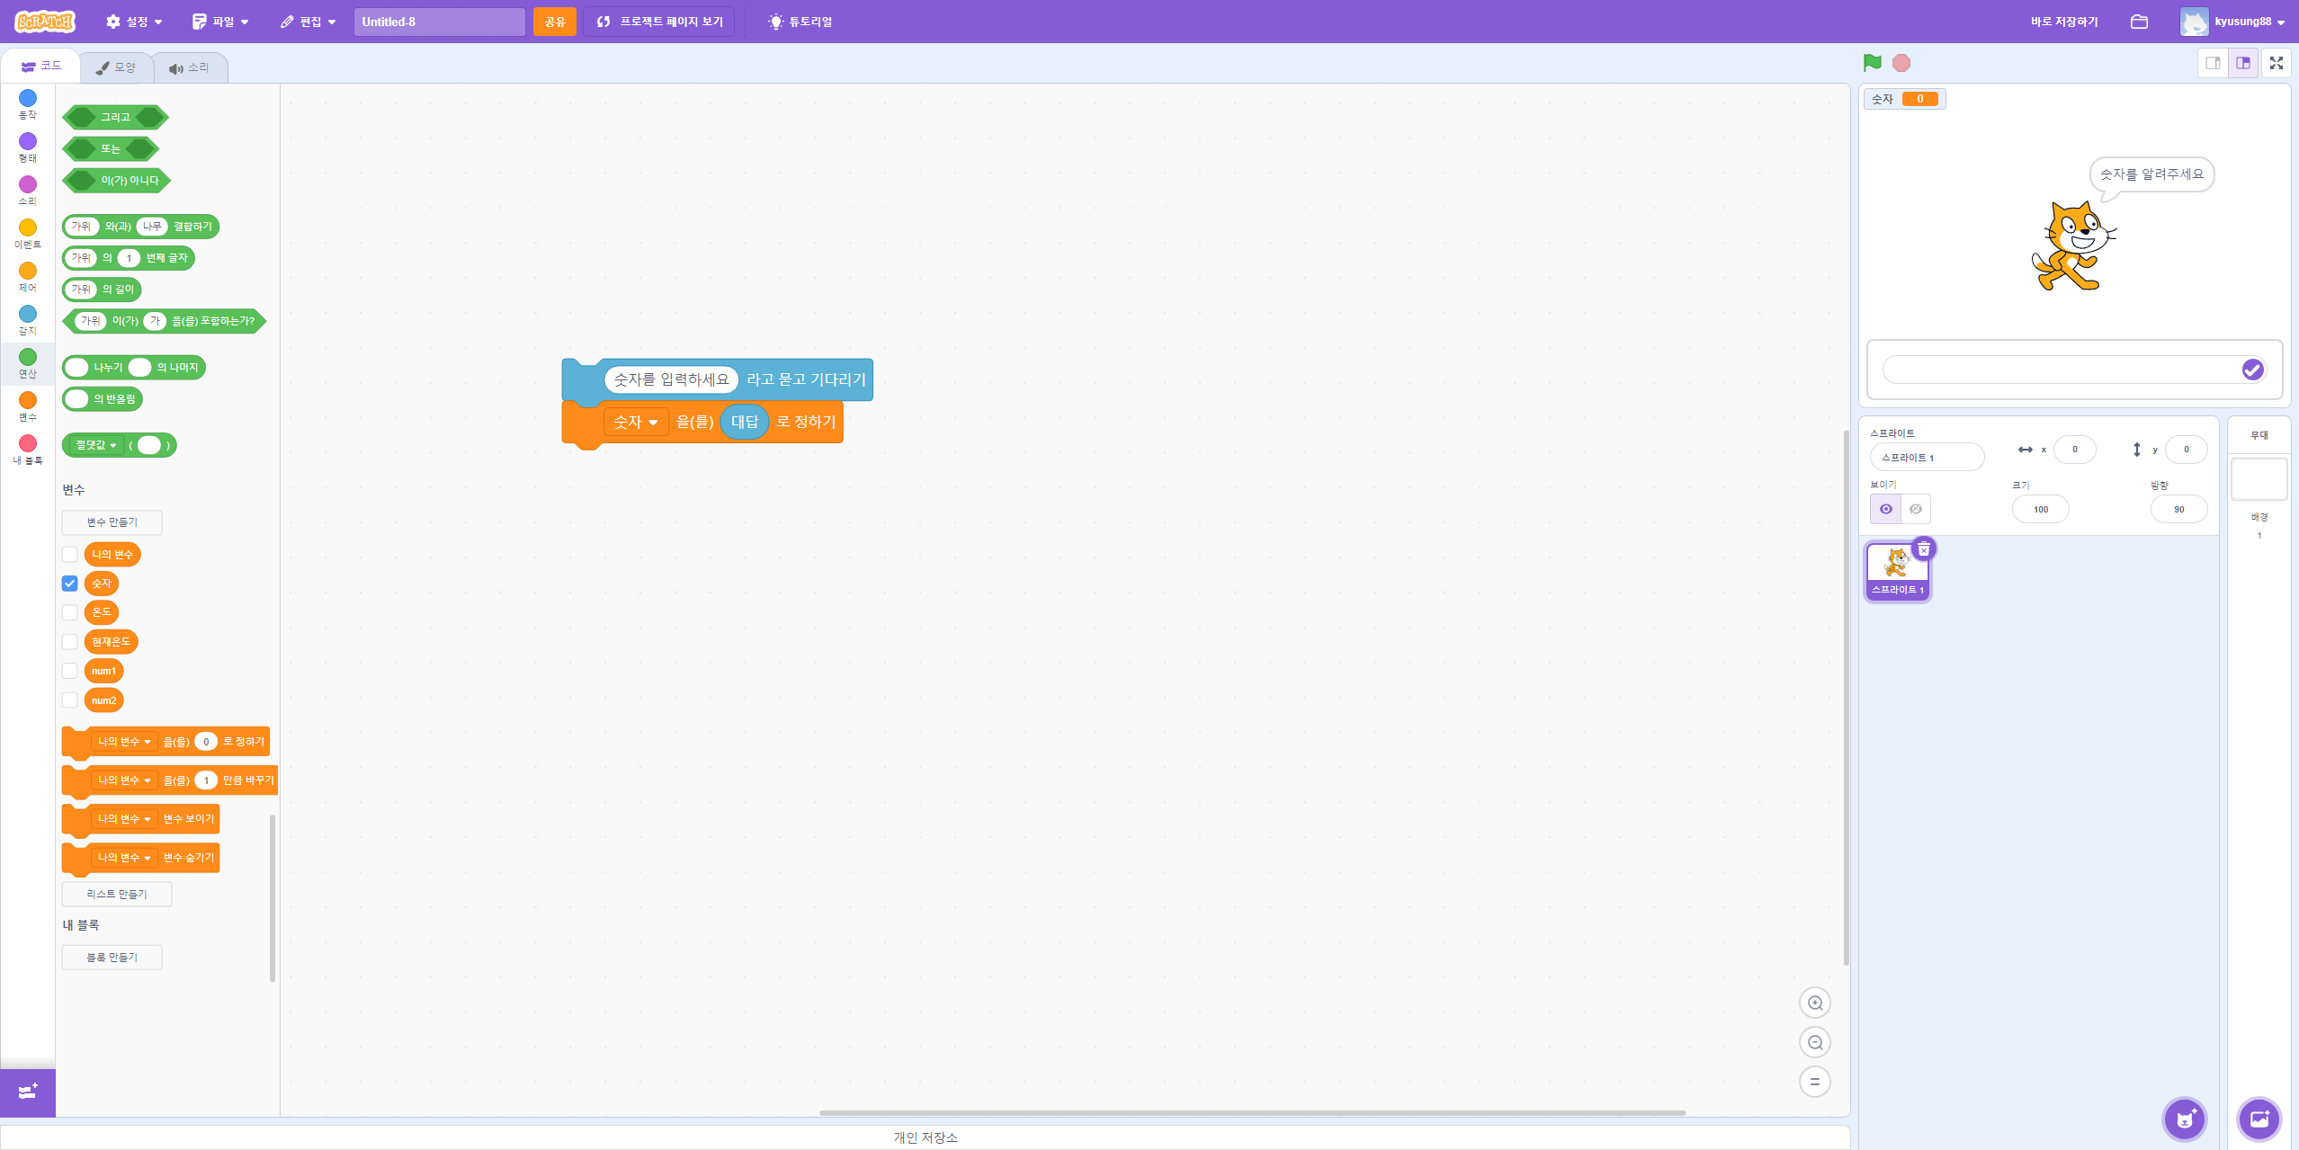
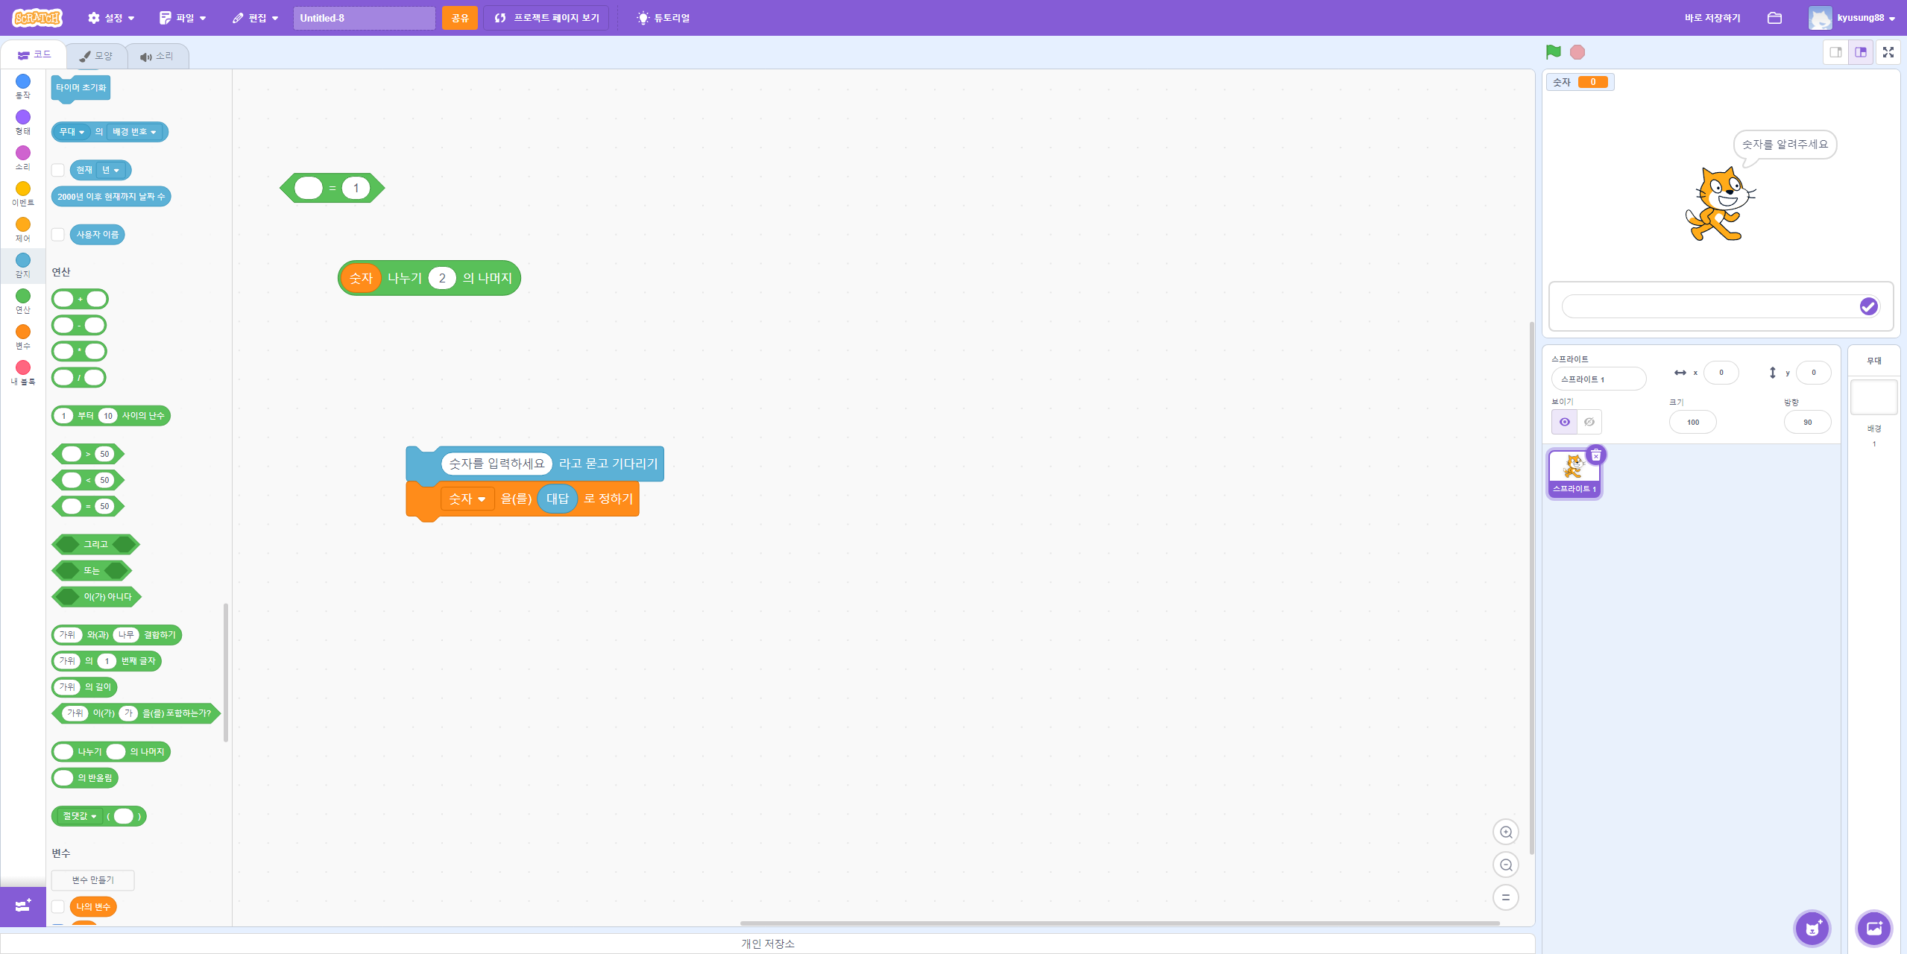
스크래치 조건문
조건문 예제2
사용자로부터 입력받은 숫자가 홀수인지 짝수인지 말해주는 프로그램을 만드시오
1단계: 숫자를 물어보고 입력 받는다.
2단계: 숫자를 2로 나누어 나머지를 구한다 (나머지가 1인 경우, 홀수/ 나머지가 0인 경우, 짝수)

Slide 12
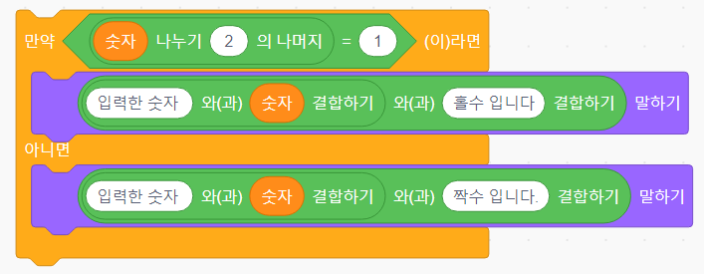
스크래치 조건문
조건문 예제2
사용자로부터 입력받은 숫자가 홀수인지 짝수인지 말해주는 프로그램을 만드시오
3단계: 조건(나머지)에 따라 홀수 또는 짝수라고 말해준다

Slide 13
스크래치 조건문
조건문 예제2
사용자로부터 입력 받은 숫자가 홀수인지 짝수인지 말해주는 프로그램을 만드시오
알고리즘(순서도)
시작
숫자 입력
나머지 계산
나머지 == 1
거짓
참
짝수 출력
홀수 출력
종료

Slide 14
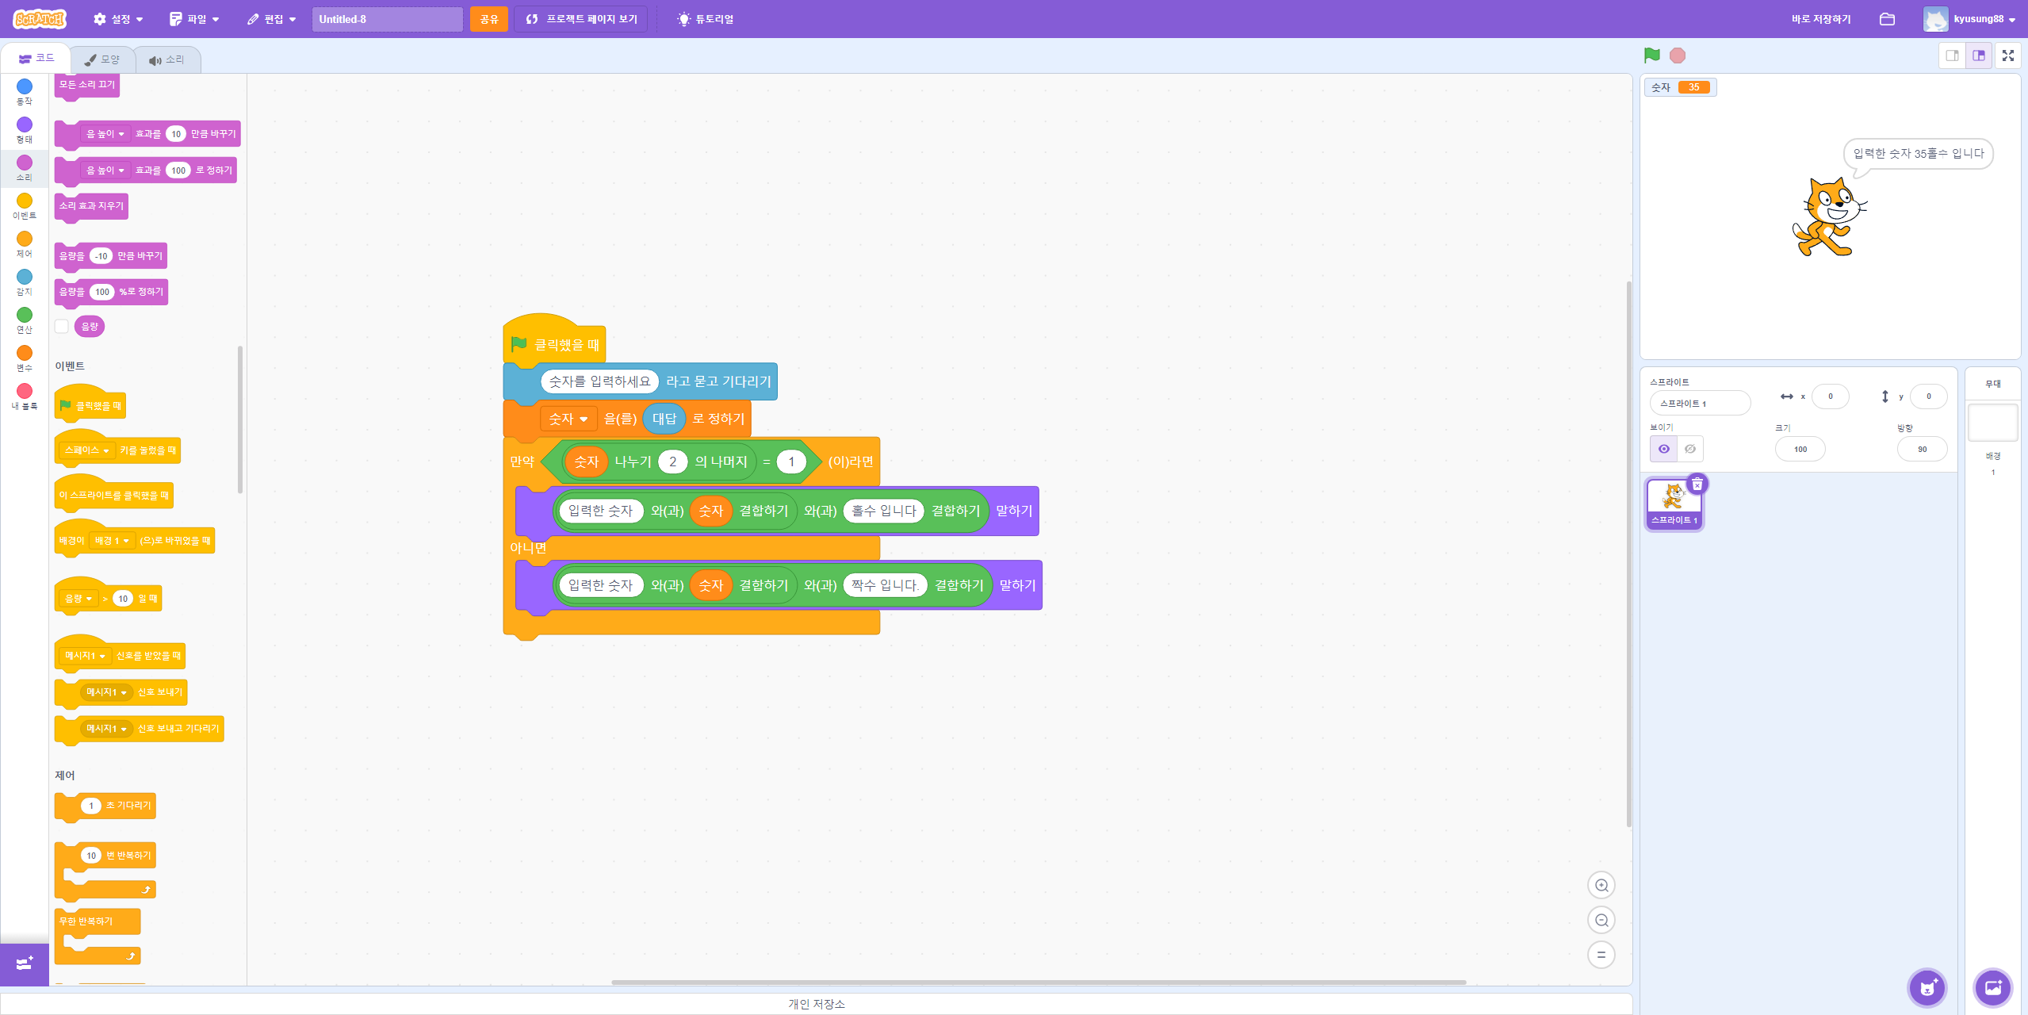
스크래치 조건문
조건문 예제2
사용자로부터 입력받은 숫자가 홀수인지 짝수인지 말해주는 프로그램을 만드시오
블록 코드

Slide 15
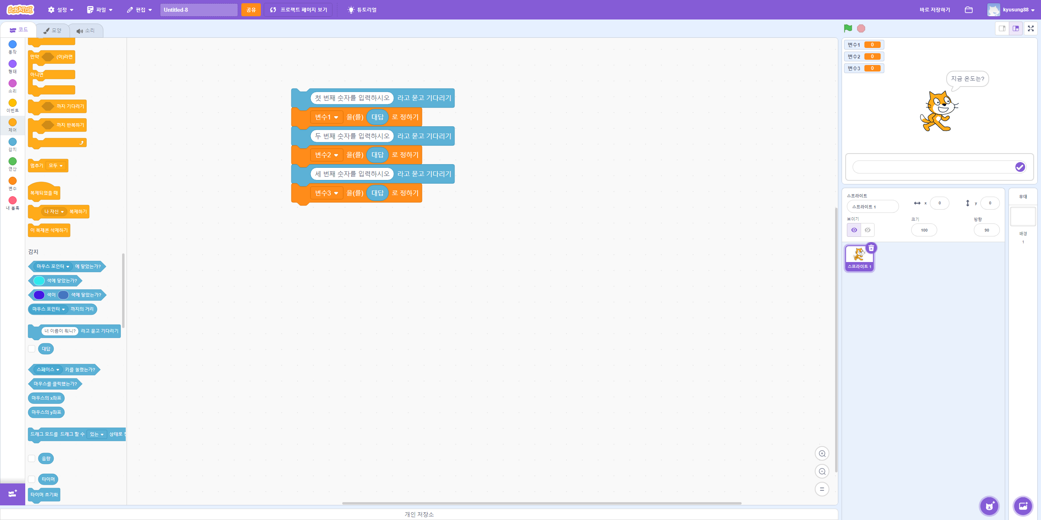
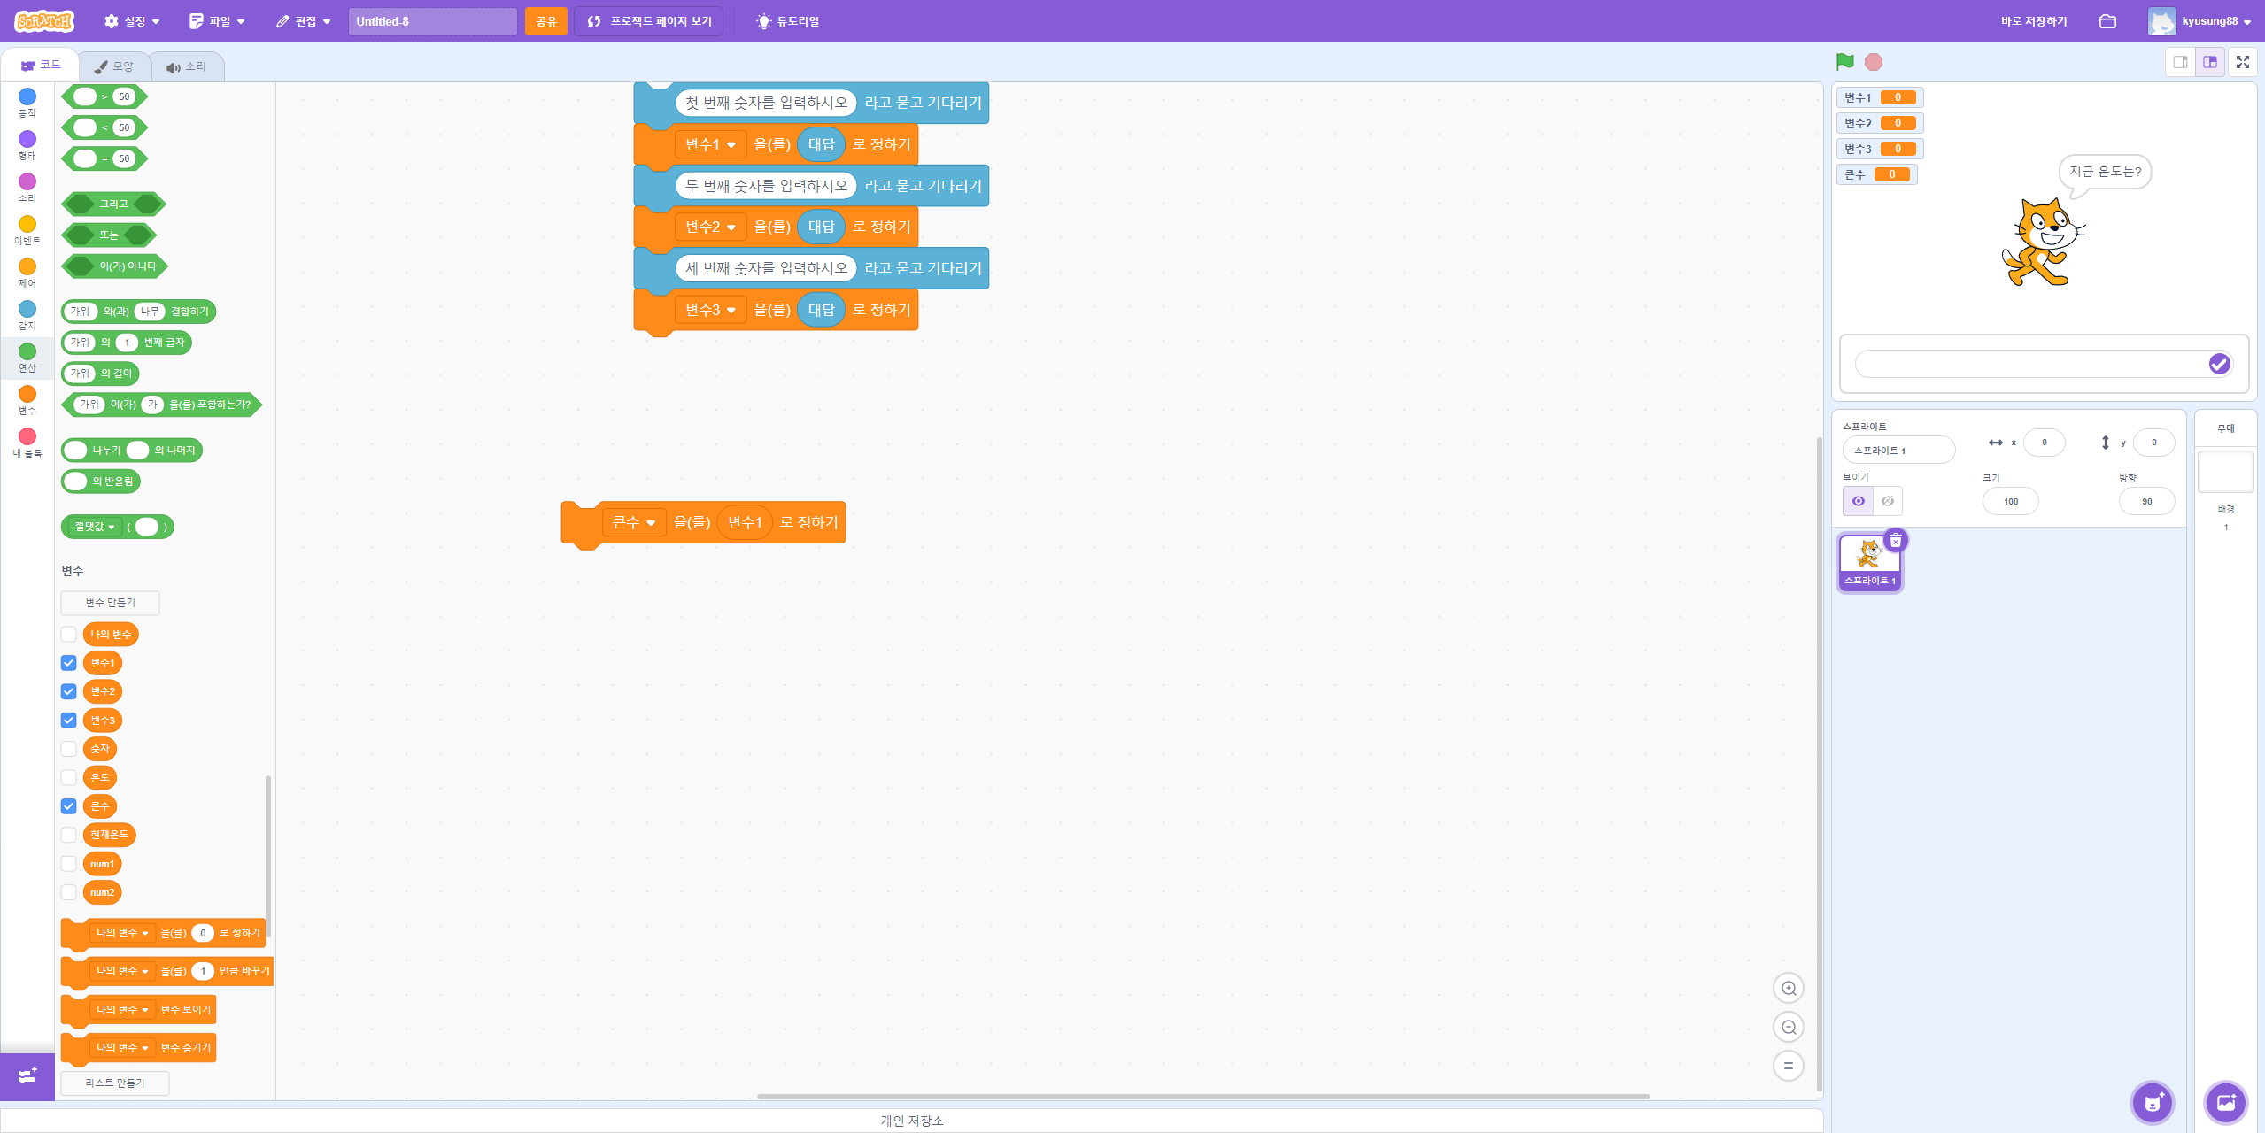
스크래치 조건문
스크래치 다중 조건문 예제
사용자로부터 받은 3개의 숫자 중에서 가장 큰 수를 찾는 프로그램을 만드시오
1단계: 3개의 숫자를 입력받는다.
2단계: 첫번째 숫자가 가장 크다고 가정한다.

Slide 16
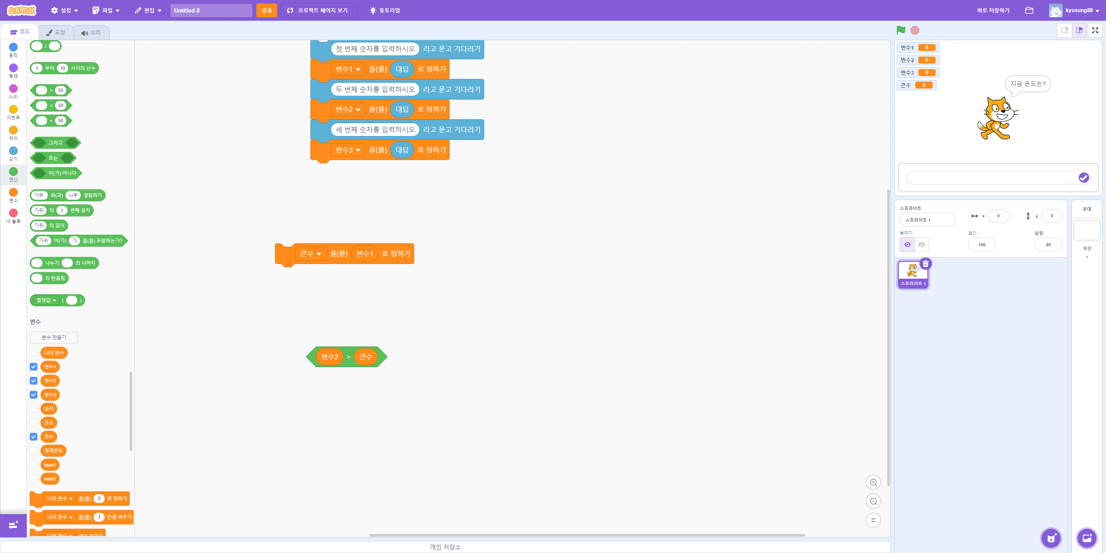
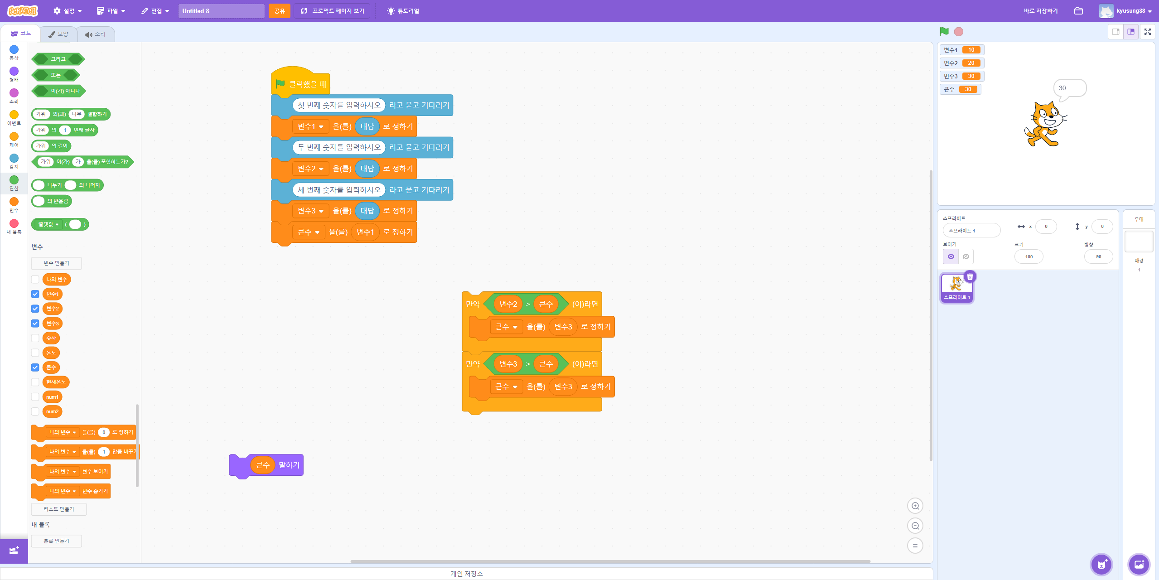
스크래치 조건문
스크래치 다중 조건문 예제
사용자로부터 받은 3개의 숫자 중에서 가장 큰 수를 찾는 프로그램을 만드시오
3단계: 두번째 숫자(변수2) 와 큰 수를 비교한다.
4단계: 두번째 숫자(변수2)가 크면 큰 수를 변수2로 바꾼다. 세번째 숫자(변수3)이 크면 큰 수를 변수3으로 바꾼다

Slide 17
스크래치 조건문
스크래치 다중 조건문 예제
사용자로부터 받은 3개의 숫자 중에서 가장 큰 수를 찾는 프로그램을 만드시오
알고리즘(순서도)
시작
변수1, 변수2, 변수3 입력
큰수 = 변수1
변수2 > 큰수
참
큰수 = 변수2
거짓
변수2 > 큰수
참
큰수 = 변수3
거짓
큰수 출력
종료

Slide 18
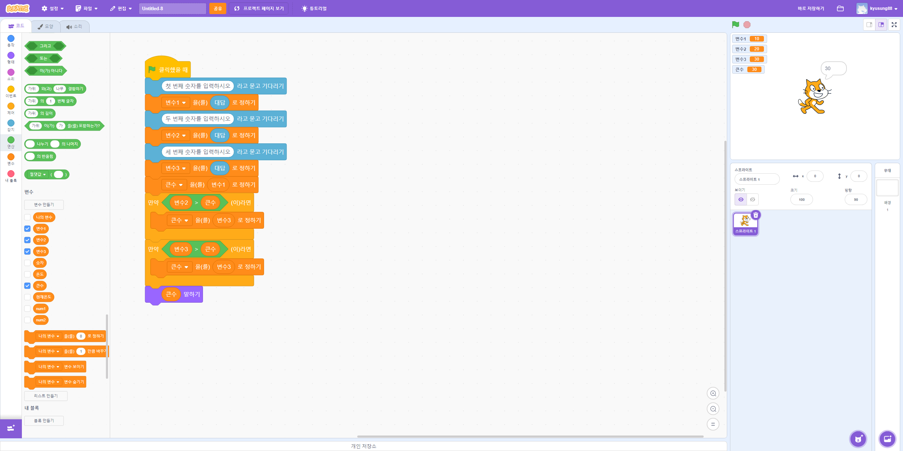
스크래치 조건문
스크래치 다중 조건문 예제
사용자로부터 받은 3개의 숫자 중에서 가장 큰 수를 찾는 프로그램을 만드시오
블록 코드

Slide 19
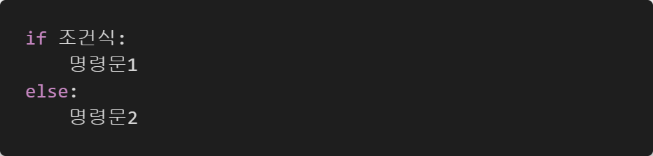
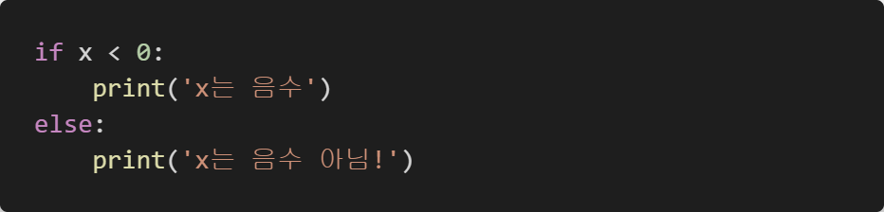
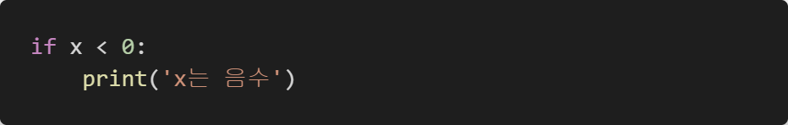
파이썬 조건문
파이썬 조건문(if-else) 정의
if-else 조건문 예제
else문은 생략 가능하다.

Slide 20
파이썬 조건문
조건문 예제1
성적을 입력 받아 60점 이상인 경우는 합격, 60점 미만인 경우 불합격을 알려주는 프로그램을 만드시오
1단계: 성적을 입력 받는다.
input 함수를 이용한다.
2단계: 입력 받은 성적을 조건을 만든다.
성적 > 60
3단계: 조건문이 참인 경우, 합격을 출력한다.
if(성적 > 60)이 참이면, 합격 출력
4단계: 조건문이 거짓인 경우, 불합격을 출력한다
else (if(성적 > 60)이 거짓)이면, 불합격 출력

Slide 21
파이썬 조건문
조건문 예제1
성적을 입력 받아 60점 이상인 경우는 합격, 60점 미만인 경우 불합격을 알려주는 프로그램을 만드시오
시작
성적을 입력 받는다
성적 > 60
참
거짓
합격 출력
불합격 출력
종료

Slide 22
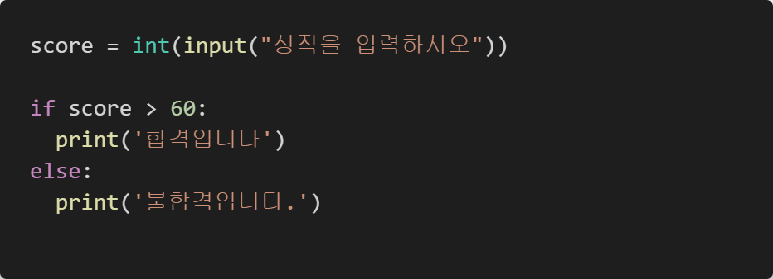
파이썬 조건문
조건문 예제1
성적을 입력 받아 60점 이상인 경우는 합격, 60점 미만인 경우 불합격을 알려주는 프로그램을 만드시오
소스 코드

Slide 23
파이썬 조건문
조건문 예제2
두 숫자를 입력 받아 크기를 비교하고 큰 수를 출력하는 프로그램을 만드시오
1단계: 두 숫자를 입력 받는다
input 함수를 이용해서 두 숫자를 입력 받는다.
2단계: 두 숫자를 비교하는 조건식을 만든다.
num1 > num2
3단계: 조건문이 참인 경우, num1을 출력한다.
if(num1 > num2)이 참이면, num1 출력
4단계: 조건문이 거짓인 경우, num2을 출력한다
else (if(num1 > num2)이 거짓)이면, num2 출력

Slide 24
파이썬 조건문
조건문 예제2
두 숫자를 입력 받아 크기를 비교하고 큰 수를 출력하는 프로그램을 만드시오
알고리즘(순서도)
시작
num1, num2를 입력 받는다
num1 > num2
참
거짓
num1 출력
num2 출력
종료

Slide 25
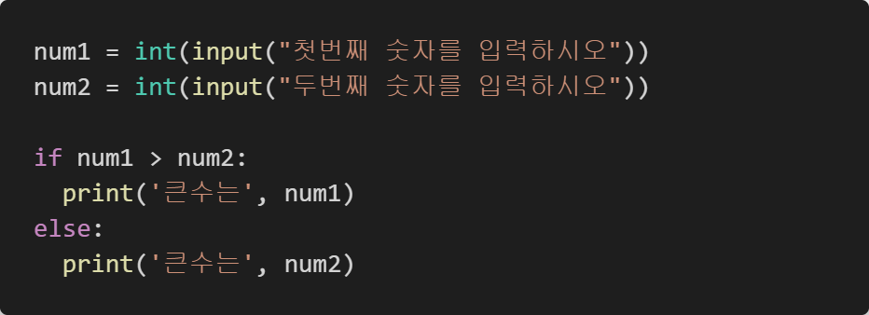
파이썬 조건문
조건문 예제2
두 숫자를 입력 받아 크기를 비교하고 큰 수를 출력하는 프로그램을 만드시오
소스 코드

Slide 26
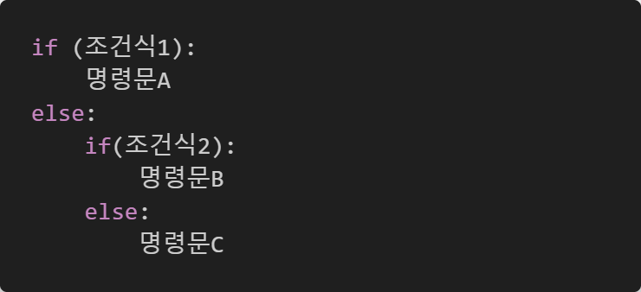
파이썬 조건문
중첩조건문
if-else 조건문 내에 또다른 if-else 조건문이 존재하는 경우를 중첩 조건문이라 한다.
중첩 조건문 정의

Slide 27
파이썬 조건문
중첩 조건문 예제
숫자를 입력 받고, 숫자의 종류(양수, 음수, 0)를 구분하는 프로그램을 만드시오
1단계: 숫자를 입력 받는다
input 함수를 이용해서 숫자를 입력 받는다.
2단계:입력된 숫자가 양수, 음수, 0 인지 확인한다.
num > 0 : 양수, num < 0: 음수, 나머지 0
3단계: 조건문1(num > 0)이 참인 경우, 양수라고 출력한다.
if(num > 0)이 참이면, 양수 출력
4단계: 나머지 경우 중에서, 조건문2(num< 0)이 참인 경우, 음수 출력한다. 나머지 0을 출력한다.
if(num < 0) 이 참이면, 음수 출력, 나머지 0을 출력한다.

Slide 28
파이썬 조건문
중첩 조건문 예제
숫자를 입력 받고, 숫자의 종류(양수, 음수, 0)를 구분하는 프로그램을 만드시오
알고리즘(순서도)
시작
num을 입력 받는다
num > 0
거짓
참
거짓
num < 0
양수 출력
참
음수 출력
0 출력
종료

Slide 29
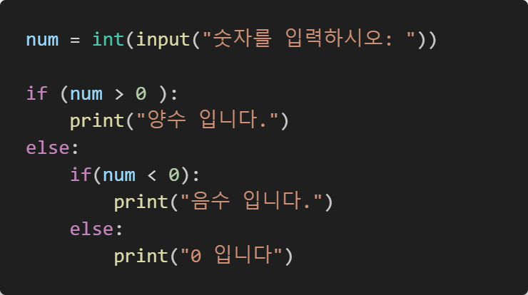
파이썬 조건문
중첩 조건문 예제
숫자를 입력 받고, 숫자의 종류(양수, 음수, 0)를 구분하는 프로그램을 만드시오
소스 코드

Slide 30
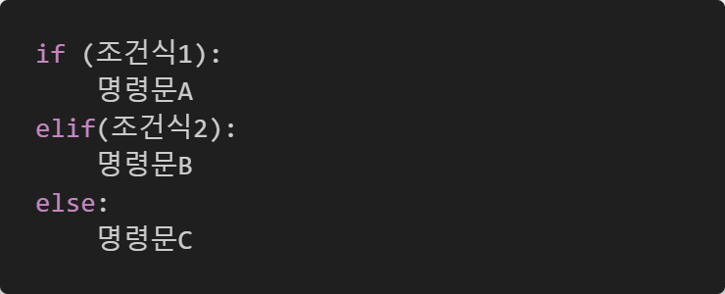
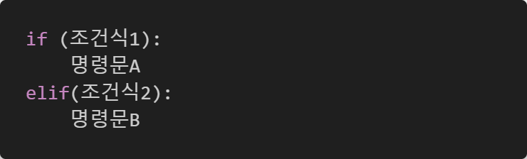
파이썬 조건문
if-elif-else 조건문
두 개이상의 조건으로 나뉘는 경우 if-elif-else 조건문을 사용한다.
if-elif-else 조건문 정의
else를 사용하지 않을 수도 있다

Slide 31
파이썬 조건문
if-elif-else 조건문 예제
숫자를 입력 받고, 숫자의 종류(양수, 음수, 0)를 구분하는 프로그램을 만드시오
1단계: 숫자를 입력 받는다
input 함수를 이용해서 숫자를 입력 받는다.
2단계:입력된 숫자가 양수, 음수, 0 인지 확인한다.
num > 0 : 양수, num < 0: 음수, 나머지 0
3단계: 조건문1(num > 0)이 참인 경우, 양수라고 출력한다.
if(num > 0)이 참이면, 양수 출력
4단계: 나머지 경우 중에서, 조건문2(num< 0)이 참인 경우, 음수 출력한다. 나머지 0을 출력한다.
if(num < 0) 이 참이면, 음수 출력, 나머지 0을 출력한다.

Slide 32
파이썬 조건문
if-elif-else 조건문 예제
숫자를 입력 받고, 숫자의 종류(양수, 음수, 0)를 구분하는 프로그램을 만드시오
알고리즘(순서도)
시작
num을 입력 받는다
참
num > 0
거짓
참
거짓
num < 0
양수 출력
음수 출력
0 출력
종료

Slide 33
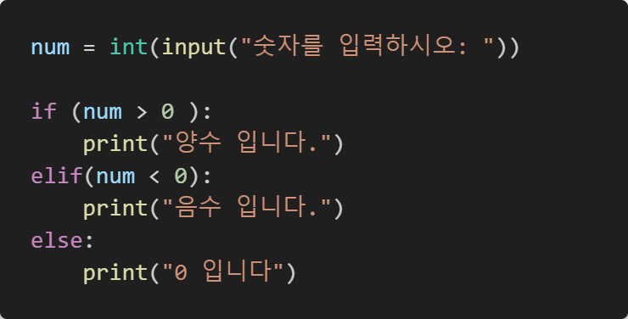
파이썬 조건문
if-elif-else 조건문 예제
숫자를 입력 받고, 숫자의 종류(양수, 음수, 0)를 구분하는 프로그램을 만드시오
소스 코드

Slide 34
파이썬 조건문
if-elif-else 조건문 예제
점수에 따라 학점을 자동으로 부여하는 프로그램을 만드시오
점수 | 학점
score > 90 | A
90 > score > 80 | B
80 > score > 70 | C
70 > score > 60 | D
60점이하 | F

Slide 35
파이썬 조건문
if-elif-else 조건문 예제
점수에 따라 학점을 자동으로 부여하는 프로그램을 만드시오
1단계: 숫자를 입력 받는다
input 함수를 이용해서 숫자(score)를 입력 받는다.
2단계: 점수를 확인하고, 입력된 점수에 따라 학점을 부여한다
score > 90 : A학점을 출력한다.
score > 80 : B 학점을 출력한다.
score > 70 : C 학점을 출력한다.
score > 60 : D 학점을 출력한다.
나머지: F 학점을 출력한다.

Slide 36
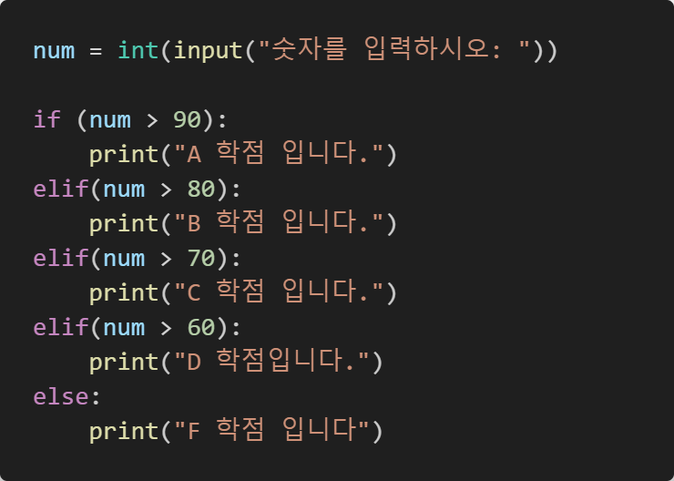
파이썬 조건문
if-elif-else 조건문 예제
점수에 따라 학점을 자동으로 부여하는 프로그램을 만드시오
소스 코드

Slide 37
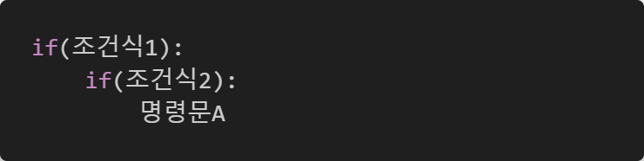
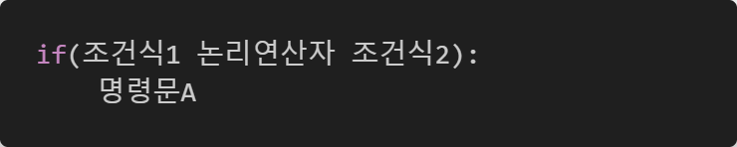
파이썬 조건문
조건문 응용
논리 연산자를 이용하여 보다 간단한 조건문을 만들 수 있다.

Slide 38
파이썬 조건문
조건문 응용 예제
입력된 숫자가 0과 10사이의 숫자인지를 판단하는 프로그램을 만드시오
1단계: 숫자를 입력 받는다
input 함수를 이용해서 숫자(number)를 입력 받는다.
2단계: 입력된 숫자가 0보다 크고, 10보다 작다.
number > 0 , number < 10
3단계: 조건문과 논리 연산자를 이용하여 조건을 입력된 숫자를 확인한다.
if( number > 0 and number < 10) or if( 0 < number < 10)
4단계: 조건문이 참인 경우, 통과를 출력한다
print(“통과!”)

Slide 39
파이썬 조건문
조건문 응용 예제
입력된 숫자가 0과 10사이의 숫자인지를 판단하는 프로그램을 만드시오
알고리즘(순서도)
시작
num을 입력 받는다
num > 0 AND num < 10
참
거짓
통과 출력
종료

Slide 40
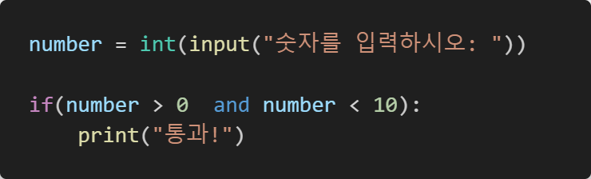
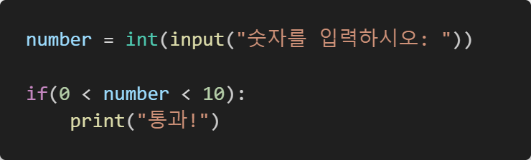
파이썬 조건문
조건문 응용 예제
입력된 숫자가 0과 10사이의 숫자인지를 판단하는 프로그램을 만드시오
소스 코드A
소스 코드B

Slide 41
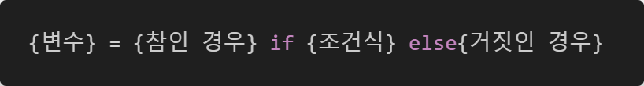
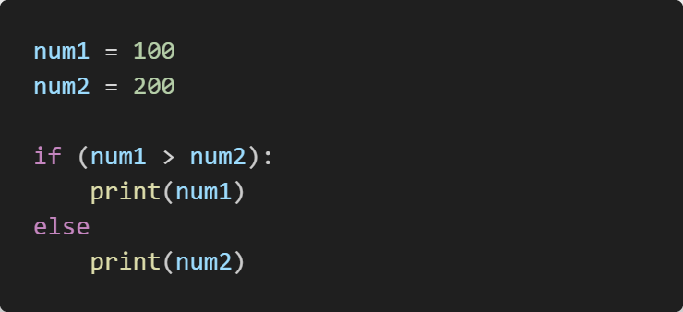
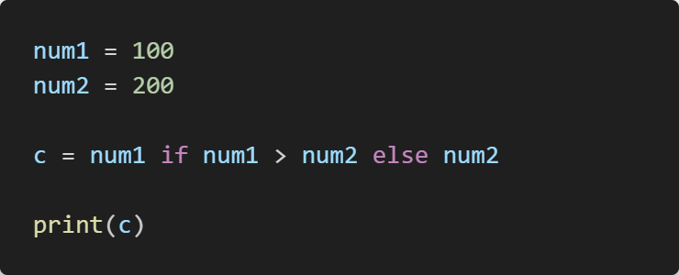
파이썬 조건문
조건부 표현식
조건부 표현식 정의
조건부 표현식 예시

